Slide 1
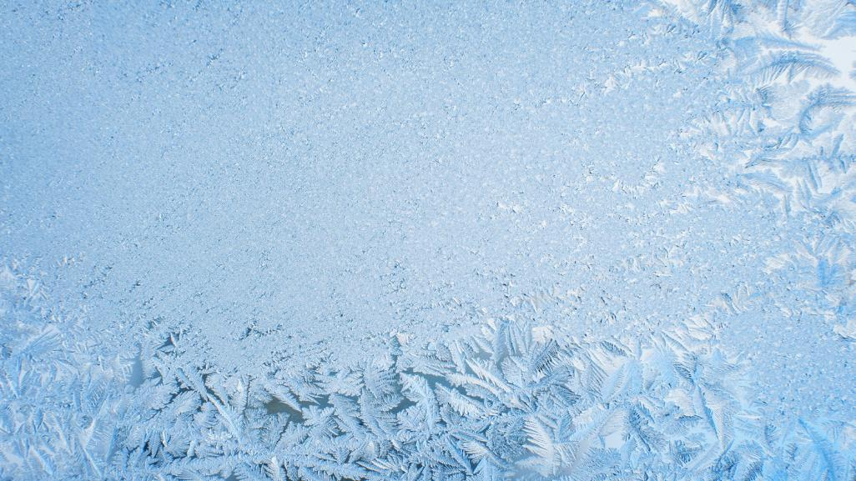
Февраль 2021
Драматизация сказки Х. Андерсена «Снежная королева»
МБДОУ № 37 «Теремок»
Группа 702-1
Воспитатель: Сакаева С.Э.

Slide 2
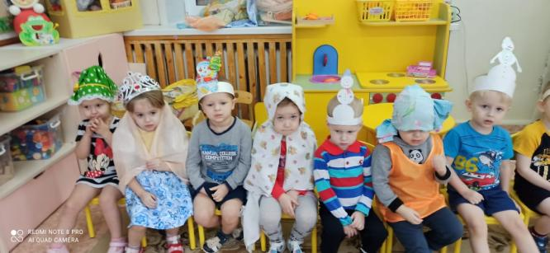
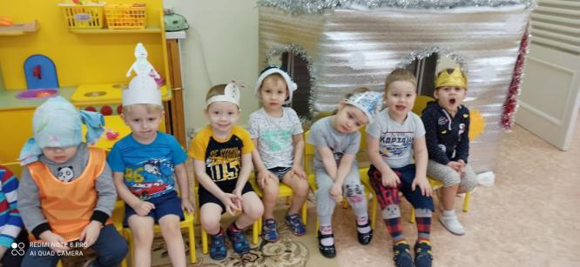
Элина - Герда
Вера – Снежная королева Артем – Снеговик
Диана – Добрая старушка из цветочного сада
Миша – Снеговик
Витя – Маленький разбойник
Игорь – Снеговик
Саша – Снеговик
Миша – Кай
Зоя – Снежинка
Дима – Мальчик
Лера – Принцесса
А так же Светлана Эбазеровна в роли Сказочницы

Slide 3
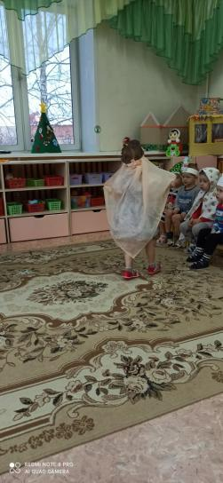
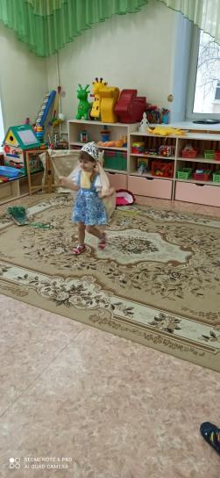
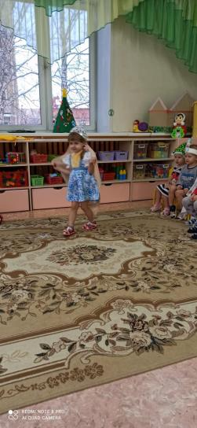

Slide 4
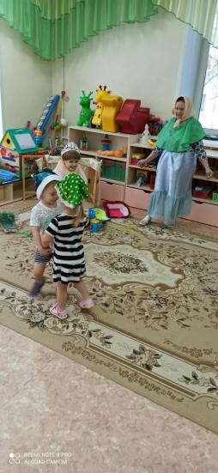
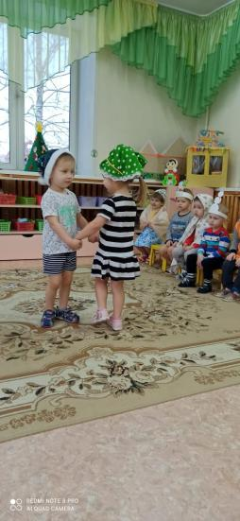
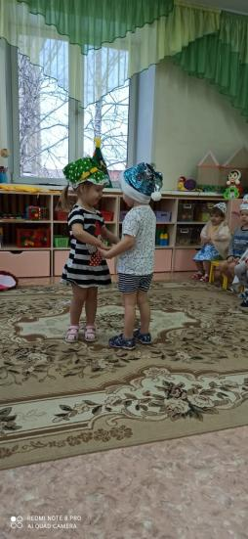

Slide 5
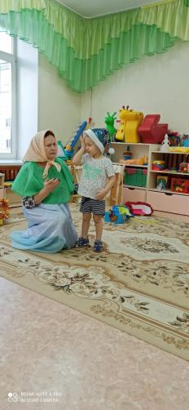
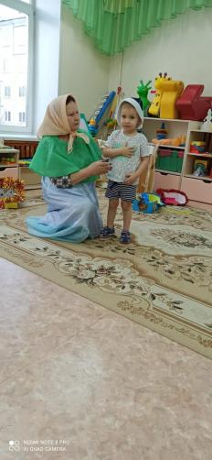
Попал ледяной осколок в глазик. И стало у Кая замерзать сердце. И превратился Кай в холодного мальчика

Slide 6
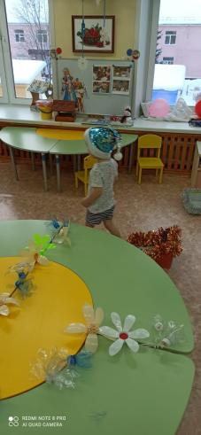
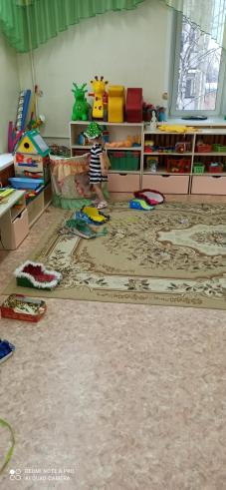
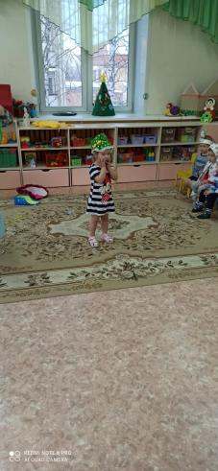
Не послушал Кай Герду, взял санки и пошел гулять один
Долго ждала Герда Кая, забеспокоилась и пошла его искать
И обратилась она за помощью к ребятам

Slide 7
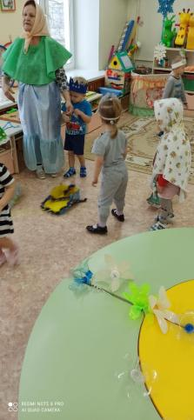
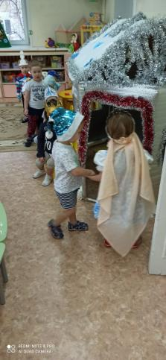
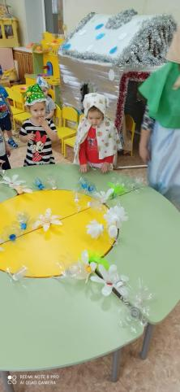
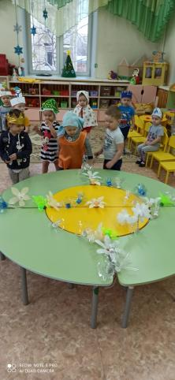
И пошли они все вместе искать Кая
Тем временем Снежная королева увезла Кая в свой ледяной замок
Долго ли коротко ли искали дети вместе с Гердой Кая и увидели волшебный цветочный сад

Slide 8
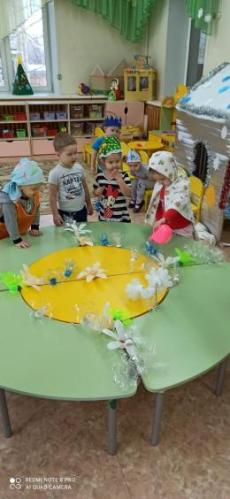
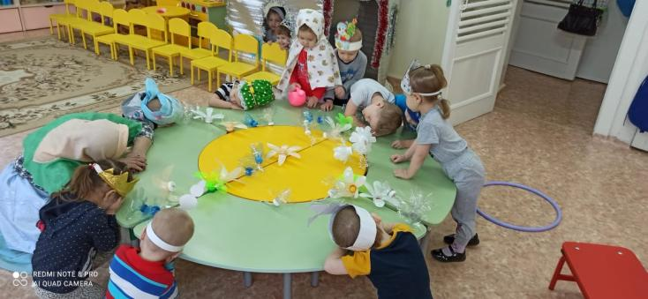
Была там добрая волшебница, ей так понравились дети, что она не захотела их отпускать. Дети вдыхали прекрасный цветочный аромат и не заметили как погрузились в сон.

Slide 9
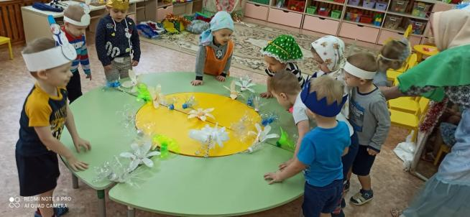
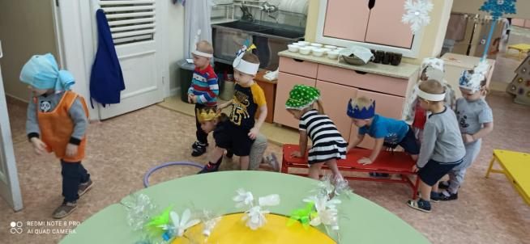
Прошло немало времени, Герда проснулась и вспомнила про Кая. Разбудила детей и они продолжили свои поиски
Путь предстоял нелегкий, но отважные герои преодолевали все препятствия

Slide 10
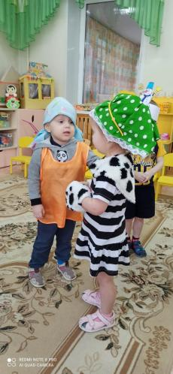
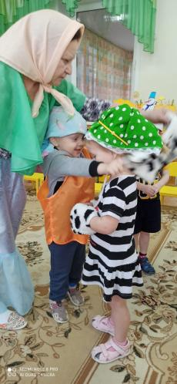
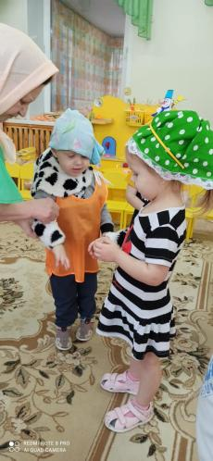
И тут они встретили маленького разбойника, который забирает у Герды прекрасную шубку и рукавички

Slide 11
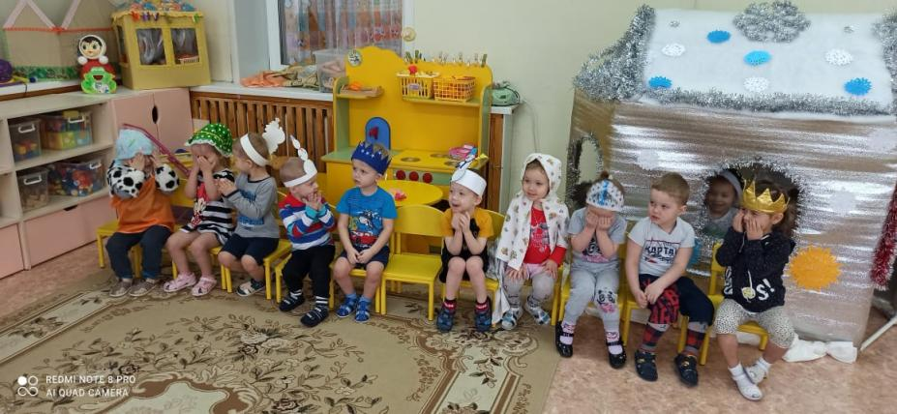
…и уводит детей в свой разбойничий лес. Дети расстроенные, переживают, что не удается им найти Кая.

Slide 12
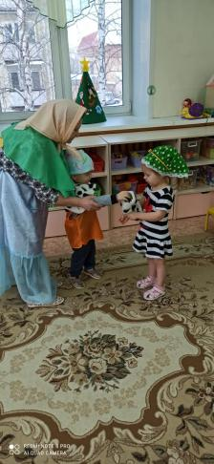
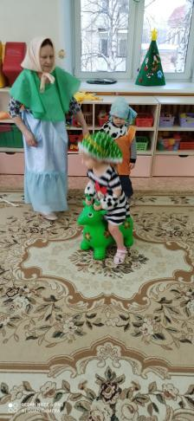
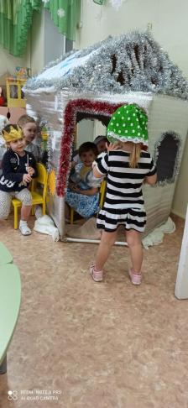
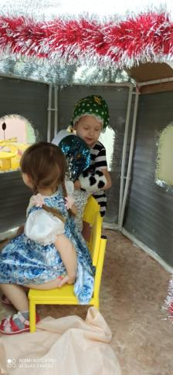
Разбойник сжалился, шубку оставил себе, а вместо шубки дал сказочного Оленя и отпустил их всех
Привел сказочный Олень Герду к Ледяному замку. И увидела Герда Кая

Slide 13
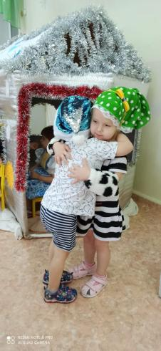
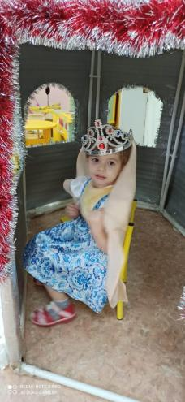
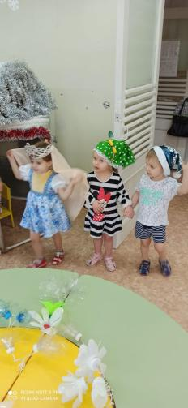
Обняла Герда Кая и оттаяло у него Сердце
Увидела Снежная королева насколько сильна и крепка их дружба…
… и отпустила их всех домой

Slide 14
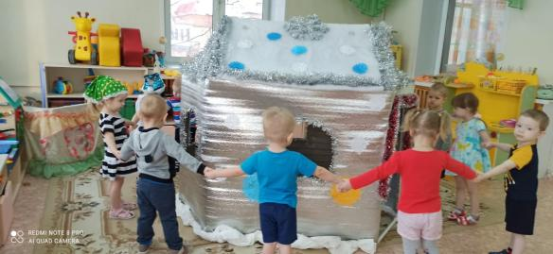
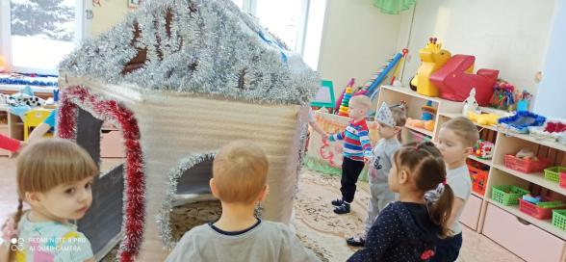
Прощание с замечательным ледяным замком, но мы еще не раз вспомним Снежную королеву и героев этой сказки

